Slide 1



TRƯỜNG TIỂU HỌC ÁI MỘ B
TIẾNG VIỆT 1
(Tập 2)

Slide 2
ÔN BÀI CŨ

Slide 3

Bµi 135
¤N TËP

Slide 4
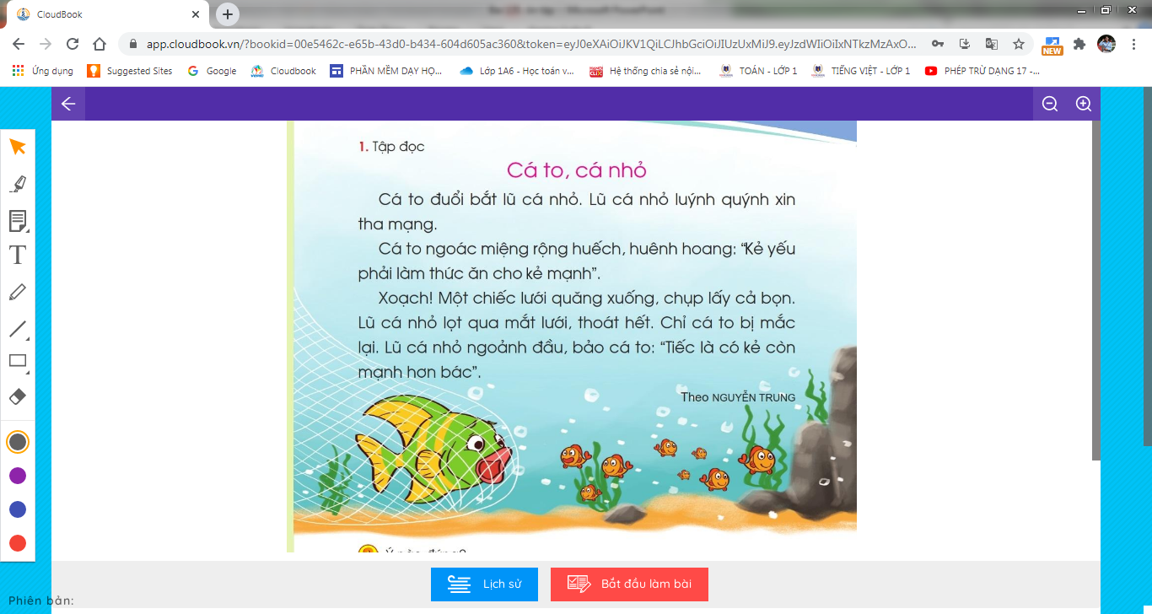

Slide 7
NGHỈ GIẢI LAO

Slide 8
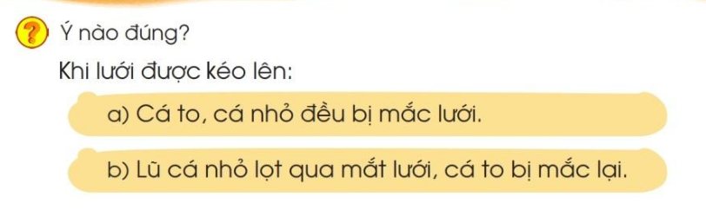

Slide 9
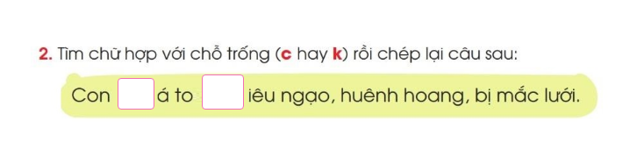

Slide 10
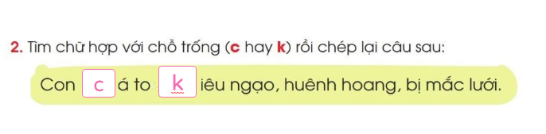

Slide 11



Xin Chaân Thaønh Caùm Ôn

